Slide 1

【报 告Announcements】

Slide 2
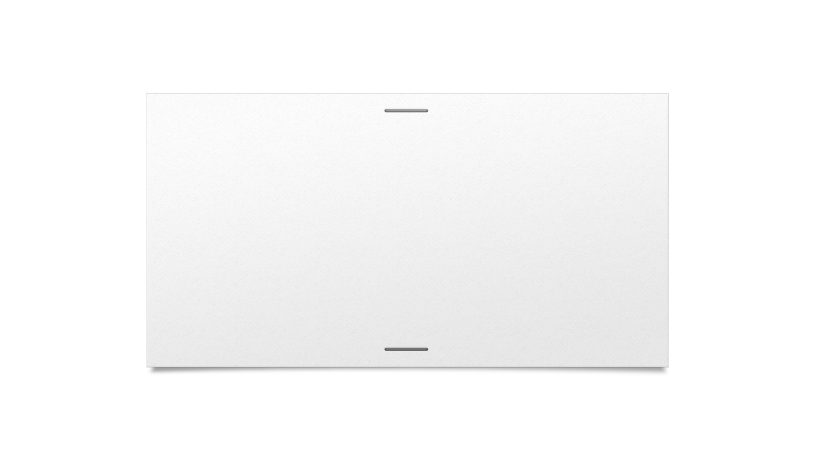



今天敬拜结束后，请大家留下来参加12:30-1:00的每月（最后一个周日）的祷告会。

Slide 3

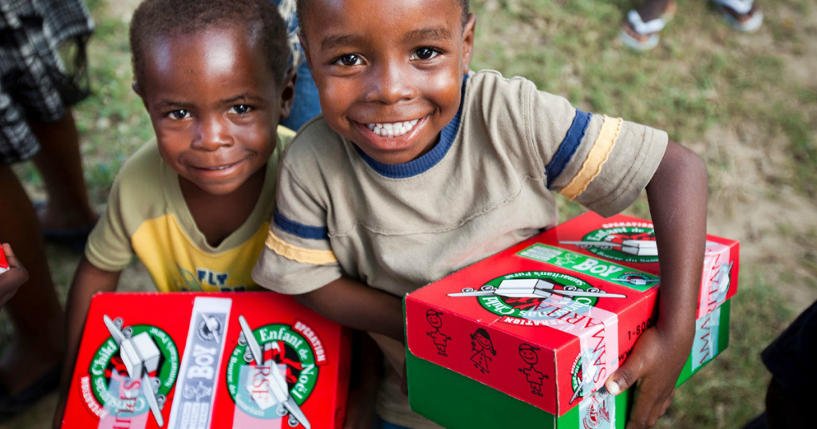
Fill Shoeboxes with your Fellowship Group and return to church by Fri, Nov. 14 请大家跟各团契一起装鞋盒礼物并于11 /14（周五）前带回教会。
WOW Gift 惊喜礼物
Toys 玩具
School Supplies
学校用品
Hygiene Items
卫生用品
Clothes
衣服

Slide 4
大家好！众所周知，又到了为“聖誕鞋盒禮物”(Operation Christmas Child shoebox gifts) 事工准备鞋盒了。我们热爱这个事工，因为它是跨会众、跨世代的，是一个将我们整个教会凝聚在一起的事工。收到鞋盒的孩子们不仅会受到祝福，而且当我们看到教会齐心协力的成果时，彼此也感到祝福。去年，我们送出了277个鞋盒，分别送往墨西哥、中美洲的

Slide 5
危地马拉和非洲的刚果民主共和国。今年我们的目标是装满300个鞋盒！每个团契小组将收到12个鞋盒，请派一位代表来领取你们的鞋盒。交回已完成鞋盒的截止日期是11月14日星期五。首先，选择您要为男孩或女孩装满鞋盒的人，并确定他们的年龄段，然后将识别贴纸贴在盒子正面。在盒子里放一份特别的“惊喜礼物”，让他们打开时立刻被吸引。然后继续往里面放

Slide 6
今年，撒玛利亚救援会指示不要在礼物中放入肥皂。其他不应放入的物品包括食物、巧克力、药品、维生素、牙膏、玻璃或瓷器，以及与战争相关的玩具，例如水枪或军人，因为这些盒子可能会被送往饱受战争蹂躏的国家。个人便条对孩子们来说意义非凡，所以请花时间将它们放入礼物中。一位非洲非常贫穷的母亲有两个儿子，她说她总是在垃圾堆里翻找铅笔，找到一支后，她会把它掰成两半送给她的两个儿

Slide 7
子。后来有一天，她的儿子收到了一个“圣诞儿童行动”的鞋盒，他们在里面发现了全新的整支铅笔！他们都非常高兴，相信上帝真的保佑了他们，因为他们可以上学学习了。这些我们习以为常的简单物品，在这些从未收到过礼物的孩子们心中却无比珍惜。每盒的运费为10美元，教会将承担这笔费用。如果您无法装满一个鞋盒，但愿意为这项事工提供资金支持，您可以开一张支票给ECBC,并备注“鞋盒礼物”。

Slide 8
每盒10美元的部分款项也将用于购买以孩子母语编写的门徒训练材料。每个收到礼物鞋盒的孩子都能听到福音，并加入当地的教会。很多时候，不仅孩子听到福音并成为基督徒，他们的家人也会因为孩子收到了鞋盒礼物而去教会。最伟大的礼物是耶稣！非常感谢大家支持“圣诞儿童鞋盒礼物事工”！

Slide 9
收丰之夜
本次活动是4至11岁儿童及其家人,
报名截止日期为今日，有意参加者请尽 快报名。
请所有志愿者参加今天中午12:30至12:45在123室举行的信息会议。

Slide 10
【2025经文背诵决赛】 团契决赛请各团契自行安排背诵时间和形式，在11/2之前把参加背诵的人数和背诵经文的总数报给安文清姐妹即可。 个人决赛11/9爱宴之后1:15在敬拜堂举行，届时背诵经文会提示第一个标点符号之前的句子! 希望弟兄姐妹们踊跃参与背诵,把神的话语刻在心中!

Slide 11

【欢迎新来宾】

Slide 12

祝祷Benediction

